Slide 1
MOVIELOD / SEMANTIC WEB / ONTOLOGY 2.0
MovieLOD
Ứng dụng dữ liệu phim liên kết · Semantic Web
Từ dữ liệu điện ảnh
đến đồ thị tri thức
30
phim thật
42
lớp có tên
Ontology · RDF · Linked Open Data · SPARQL
1.727
liên kết ngoài
Nhóm / thành viên / lớp: [điền trước khi nộp]
Đối chiếu dữ liệu: 08/10/2026 • Nguồn: mã dự án và evidence/
01 / 13
Notes:
Chào thầy cô và các bạn. Nhóm chúng em trình bày MovieLOD, ứng dụng dữ liệu mở có liên kết về điện ảnh. Bài đi qua năm yêu cầu: xây dựng ontology, thu thập dữ liệu, chuyển thành RDF, liên kết với dữ liệu bên ngoài và cung cấp giao diện SPARQL. Phiên bản cục bộ hiện có ba mươi phim, bốn mươi hai lớp và một nghìn bảy trăm hai mươi bảy liên kết ngoài. Ví dụ xuyên suốt là Inception và Christopher Nolan. Các số liệu trên slide được đối chiếu với dữ liệu hiện tại ngày tám tháng mười năm hai nghìn không trăm hai mươi sáu. Tên thành viên và lớp học có thể điền ở trang bìa trước khi nộp.

Slide 2
MOVIELOD / SEMANTIC WEB / ONTOLOGY 2.0
Từ câu hỏi điện ảnh đến 5 yêu cầu
Mỗi yêu cầu có một sản phẩm và một minh chứng
YC1 · Ontology → lớp, quan hệ và quy tắc OWL
YC2 · Thu thập → Wikidata, DBpedia và thông tin nguồn
YC3 · 4 sao → RDF, HTTP IRI, giấy phép và công bố
YC4 · 5 sao → liên kết cùng danh tính tới nguồn ngoài
YC5 · Truy vấn → Web, endpoint và terminal
Đối chiếu dữ liệu: 08/10/2026 • Nguồn: mã dự án và evidence/
02 / 13
Notes:
Nhóm chọn điện ảnh vì một phim liên quan đến nhiều người, thể loại, giải thưởng và công ty sản xuất. Người dùng muốn hỏi Inception do ai đạo diễn, Nolan tham gia phim nào hoặc dữ liệu này được lấy từ đâu. Năm yêu cầu của đề tương ứng với năm lớp công việc trên màn hình. Ontology quy định ý nghĩa của dữ liệu; chương trình thu thập lấy thông tin thật; bước chuyển đổi tạo RDF và định danh; bước liên kết nối với Wikidata và DBpedia; SPARQL cho phép đặt câu hỏi trên đồ thị. Đề còn yêu cầu báo cáo không quá mười lăm trang và video dài ba đến năm phút. Bộ slide và lời nói này dành cho phần thuyết trình, còn kịch bản quay demo được tách riêng để giữ đúng thời lượng.

Slide 3
MOVIELOD / SEMANTIC WEB / ONTOLOGY 2.0
Kiến trúc: nguồn → đồ thị → ứng dụng
Dữ liệu khai báo và kết quả suy luận được lưu riêng
01
02
03
04
THU THẬP
TẠO RDF
KIỂM TRA
PHÂN LOẠI
Wikidata / DBpedia
collect.py
data/raw/
Chuẩn hóa
build.py
movies.ttl + schema
Trường dữ liệu
validate.py / pytest
nguồn và truy vấn
OWL RL + đếm IRI
reason.py
inferred_classes.ttl
ỨNG DỤNG Web + Comunica / Flask + RDFLib / Terminal với --reasoned
Đối chiếu dữ liệu: 08/10/2026 • Nguồn: mã dự án và evidence/
03 / 13
Notes:
Luồng xử lý bắt đầu bằng danh sách phim trong config. Chương trình thu thập lấy phản hồi từ Wikidata và DBpedia, ghi URL, thời điểm và SHA hai trăm năm mươi sáu. Chương trình build tạo ontology và dữ liệu RDF từ bản chuẩn hóa đã có. Bộ kiểm tra xem tên phim, nguồn và các thành phần đóng góp có hợp lệ trong phạm vi ứng dụng hay không. Bước reason tạo các kiểu phân loại bổ sung ở một file riêng. Web cục bộ gọi endpoint Flask dùng RDFLib; chế độ trình duyệt dùng Comunica để đọc RDF. Terminal có tùy chọn reasoned để nạp thêm lược đồ và kết quả phân loại. Vì vậy câu truy vấn cần suy luận không nên chạy trực tiếp trên endpoint mặc định rồi kết luận dữ liệu bị mất.

Slide 4
MOVIELOD / SEMANTIC WEB / ONTOLOGY 2.0
YC1 · Mô hình điện ảnh với 42 lớp
Tái sử dụng trực tiếp dbo:Film, dbo:Person và dbo:Country
CreativeWork
Agent
Contribution
dbo:Film
FeatureFilm · AnimatedFilm
ActionFilm · AwardWinningFilm
dbo:Person → Actor / Filmmaker
Organization → ProductionCompany
FilmStudio
ActingContribution
DirectingContribution
WritingContribution ·
ProducingContribution
Các nhánh bổ trợ: Genre · Award · dbo:Country · Language · SourceSnapshot · Dataset
Đối chiếu dữ liệu: 08/10/2026 • Nguồn: mã dự án và evidence/
04 / 13
Notes:
Ontology có bốn mươi hai lớp có tên được khai báo bằng owl Class. Ba lớp Film, Person và Country dùng trực tiếp IRI của DBpedia; việc này khác với liên kết sameAs giữa các cá thể. CreativeWork là nhánh tác phẩm, Agent là nhánh người và tổ chức. Contribution biểu diễn công việc một người làm cho một phim. Các nhánh Genre và Award hỗ trợ câu hỏi về thể loại và giải thưởng. Trong bốn mươi hai lớp có mười bốn lớp được phân loại từ định nghĩa, chẳng hạn Actor, Filmmaker hoặc ActionFilm. Sơ đồ trên slide chỉ hiển thị các nhánh chính để dễ đọc; bảng đủ bốn mươi hai lớp nằm trong tài liệu ontology. Số lớp là số trong lược đồ, không phải số cá thể và cũng không phải số nút mà Protégé hiển thị.

Slide 5
MOVIELOD / SEMANTIC WEB / ONTOLOGY 2.0
YC1 · Ai làm gì trong phim nào?
Một Contribution nối đúng 1 người, 1 phim và 1 vai trò
Nolan · Person
→
Contribution
→
Inception · Film
hasContribution
contributionTo
↓
hasRole
DirectorRole
Mỗi bản ghi: 1 contributionBy + 1 contributionTo + 1 hasRole.
Nolan có bản ghi riêng theo từng vai trò; nguồn đi kèm từng đóng góp.
Functional / inverse / cardinality trong OWL; kiểm tra trường bằng Python.
Đối chiếu dữ liệu: 08/10/2026 • Nguồn: mã dự án và evidence/
05 / 13
Notes:
Nếu chỉ gắn một nhãn nghề nghiệp cho một người, chúng ta không biết người đó giữ vai trò nào trong từng phim. Mô hình Contribution giải quyết bằng một bản ghi nối một người, một phim và một vai trò. Nolan có thể vừa đạo diễn vừa biên kịch; hai vai trò được ghi thành hai đóng góp riêng. Bốn vai trò hiện có là đạo diễn, diễn viên, biên kịch và nhà sản xuất. Các quan hệ contributionBy, contributionTo và hasRole có domain, range, tính functional và ràng buộc số lượng. Quan hệ ngược cho phép đi từ người đến đóng góp và từ phim đến đóng góp. Cardinality của OWL là phát biểu ngữ nghĩa trong giả định thế giới mở; nó không tự thay thế kiểm tra biểu mẫu. Vì vậy ứng dụng có thêm kiểm tra Python để phát hiện một đóng góp thiếu người hoặc có nhiều vai trò.

Slide 6
MOVIELOD / SEMANTIC WEB / ONTOLOGY 2.0
YC2 · Thu thập thật, truy lại được nguồn
30 phim · 851 người · 1.010 đóng góp · 45 công ty · 672 giải thưởng
Đối chiếu danh tính trước khi nối
Nguồn có URL, thời điểm và SHA-256
Wikidata: sitelink Wikipedia chính xác.
P57 đạo diễn · P161 diễn viên · P58 biên kịch
P162 sản xuất · P166 giải · P272 công ty
DBpedia: chủ thể phải có kiểu dbo:Film.
76/76 phản hồi nguồn có trong thư mục.
76/76 SHA-256 khớp.
Đã chạy lại collect / build / validate.
Giữ lịch sử khi phản hồi tải lại đổi nội dung.
Mẫu có chủ đích: 75 thể loại · 11 quốc gia · 15 ngôn ngữ. Số giải là thực thể giải, không phải lượt trao.
Đối chiếu dữ liệu: 08/10/2026 • Nguồn: mã dự án và evidence/
06 / 13
Notes:
Danh sách ba mươi phim được chọn có chủ đích cho bài học. Từ các phim này, dữ liệu hiện có tám trăm năm mươi mốt người, một nghìn không trăm mười đóng góp, bốn mươi lăm công ty sản xuất và sáu trăm bảy mươi hai thực thể giải thưởng. Wikidata cung cấp phát biểu về đạo diễn, diễn viên, biên kịch, nhà sản xuất, giải thưởng và công ty. Danh tính phim được xác định qua sitelink Wikipedia tiếng Anh chính xác. DBpedia chỉ được nối khi đúng chủ thể và có kiểu Film. Hiện đủ bảy mươi sáu phản hồi gốc và cả bảy mươi sáu đều khớp mã băm. Bốn mươi ba file từng thiếu đã được bổ sung. Một phản hồi tải lại có nội dung thay đổi được ghi thời điểm và hash mới; danh mục cũ được giữ để đối chiếu. Nhóm đã chạy lại thu thập từ cache nguồn đầy đủ, tạo RDF và kiểm tra. SHA chứng minh nội dung khớp với mốc lưu, không chứng minh mọi phát biểu ngoài đời đều đúng.

Slide 7
MOVIELOD / SEMANTIC WEB / ONTOLOGY 2.0
YC3 · Từ dữ liệu nguồn thành RDF
19.339 triple dữ liệu · 518 triple lược đồ · Turtle / JSON-LD / OWL
Inception
→
dbo:director
→
Christopher Nolan
ĐỊNH DANH
GIÁ TRỊ CÓ KIỂU
CÔNG BỐ MỞ
QID → HTTP IRI ổn định
film-Q25188 / person-Q25191
releaseYear: 2010
runtimeMinutes: 148
CC BY-SA 4.0 + tra cứu IRI
Graph public khớp bản local 2.0
Đối chiếu dữ liệu: 08/10/2026 • Nguồn: mã dự án và evidence/
07 / 13
Notes:
RDF biểu diễn dữ liệu bằng các bộ ba. Chủ thể là Inception, quan hệ là director và đối tượng là Christopher Nolan. Một bộ ba khác có thể nối phim với giá trị năm hai nghìn mười hoặc thời lượng một trăm bốn mươi tám phút. Định danh nội bộ dùng QID để giảm nhầm lẫn giữa các tên giống nhau. Dữ liệu được xuất thành Turtle và JSON LD; ontology có bản OWL để mở bằng Protégé. Bộ dữ liệu hiện có mười chín nghìn ba trăm ba mươi chín triple, tách khỏi năm trăm mười tám triple lược đồ. Dữ liệu có giấy phép CC BY SA bốn chấm không và định danh HTTP. Điều kiện bốn sao cần dữ liệu công khai trên Web, có giấy phép mở và IRI cung cấp thông tin hữu ích. Nhóm đã triển khai lại bản hai chấm không và kiểm tra các URL không đăng nhập. Graph Turtle, JSON LD, ontology và mô tả Inception đều đẳng cấu với bản cục bộ. Đây là bằng chứng công bố của bản hiện tại, khác việc chỉ có file RDF trong máy.

Slide 8
MOVIELOD / SEMANTIC WEB / ONTOLOGY 2.0
YC4 · Nối đúng danh tính ra Web dữ liệu
1.699 liên kết Wikidata + 28 liên kết DBpedia = 1.727 owl:sameAs
MovieLOD Inception
↔
Wikidata Q25188
↔
DBpedia Inception
owl:sameAs
sourceSnapshot
Khẳng định cùng một thực thể.
1.727 liên kết trên mọi nhóm thực thể.
Truy vấn theo phim: 58 dòng, không phải tổng.
Ghi xuất xứ: URL, thời điểm, SHA-256.
Không thay thế liên kết cùng danh tính.
5 sao cần điều kiện 4 sao + liên kết ngoài.
Đối chiếu dữ liệu: 08/10/2026 • Nguồn: mã dự án và evidence/
08 / 13
Notes:
Một thực thể có thể mang nhiều định danh trong các bộ dữ liệu khác nhau. Với Inception, đồ thị nội bộ nối tới Wikidata Q hai năm một tám tám và tài nguyên Inception của DBpedia bằng owl sameAs. Bài có một nghìn sáu trăm chín mươi chín liên kết Wikidata và hai mươi tám liên kết DBpedia. Không phải cả ba mươi phim đều được nối DBpedia, vì kiểm tra danh tính không chấp nhận mọi phản hồi. sameAs là khẳng định hai IRI cùng chỉ một thực thể, mạnh hơn một liên kết xem thêm. sourceSnapshot là quan hệ về xuất xứ, nói dữ liệu được lấy ở phản hồi nào. Truy vấn liên kết theo từng phim trả năm mươi tám dòng, còn một nghìn bảy trăm hai mươi bảy là tổng trên tất cả loại thực thể. Mức năm sao cần cả điều kiện bốn sao và liên kết ngoài; số lượng liên kết tự nó không chứng minh công bố. Trong bản hiện tại, các kiểm tra HTTP và graph đã xác nhận dữ liệu công khai khớp local.

Slide 9
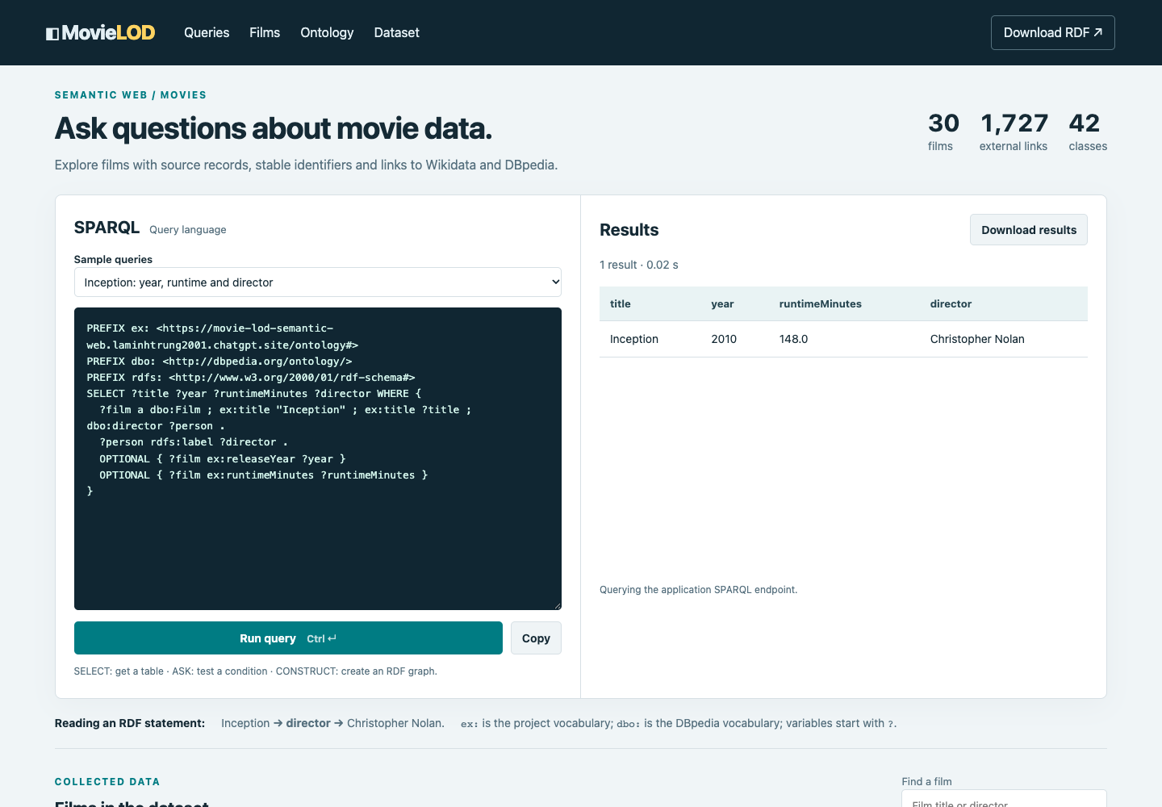
MOVIELOD / SEMANTIC WEB / ONTOLOGY 2.0
YC5 · Truy vấn Inception trên ứng dụng
Chọn câu hỏi → Run query → bảng kết quả
Kết quả thật
2010 · 148 phút
Christopher Nolan
8 phim của Nolan
25 đóng góp Inception
SELECT / ASK
CONSTRUCT
Đối chiếu dữ liệu: 08/10/2026 • Nguồn: mã dự án và evidence/
09 / 13
Notes:
Đây là ảnh giao diện ứng dụng thật được kiểm tra lại. Người dùng chọn câu hỏi mẫu hoặc sửa SPARQL trong ô nhập, rồi chạy để xem bảng kết quả. Truy vấn Inception trả tên phim, năm hai nghìn mười, một trăm bốn mươi tám phút và Christopher Nolan. Câu hỏi các phim Nolan đạo diễn trả tám dòng trong bộ dữ liệu này. Câu hỏi đóng góp trả hai mươi lăm dòng và có bốn loại vai trò. Giao diện có câu hỏi trực tiếp về diễn viên, công ty, giải thưởng và nguồn. Ngoài SELECT trả bảng, ASK trả đúng hoặc sai, còn CONSTRUCT tạo một đồ thị RDF. Kết quả được tính từ dữ liệu; danh sách phim Nolan không được nhập cứng vào bảng. Khi quay demo, nhóm sẽ chuyển qua nhiều câu hỏi và mở trang Inception để chỉ rõ liên kết ngoài và thông tin nguồn.

Slide 10
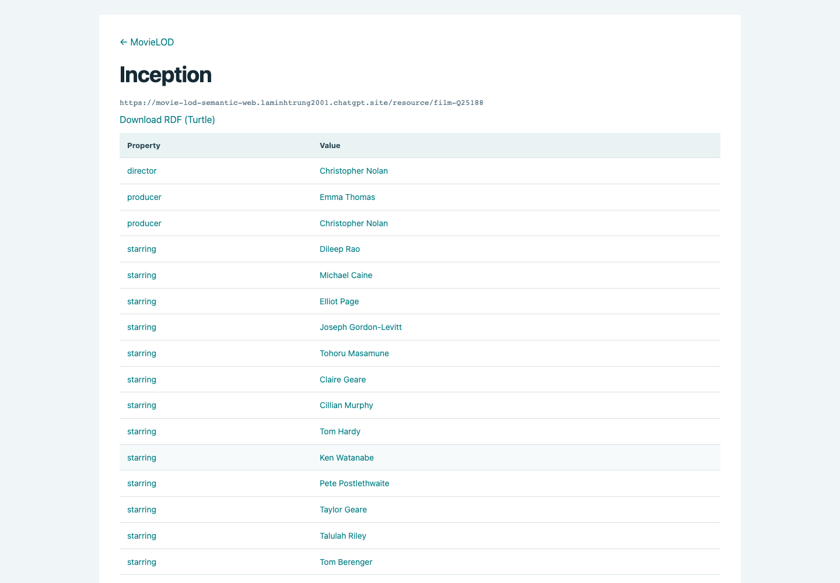
MOVIELOD / SEMANTIC WEB / ONTOLOGY 2.0
YC5 · Endpoint, terminal và tra cứu IRI
Ba cách dùng cùng bộ dữ liệu khai báo
Endpoint và terminal
POST http://127.0.0.1:8000/sparql
Content-Type: application/sparql-query
.venv/bin/python src/query.py
queries/02_inception.rq
SELECT / ASK → JSON
CONSTRUCT / DESCRIBE → Turtle
IRI → HTML + nguồn + bản RDF để tải
Đối chiếu dữ liệu: 08/10/2026 • Nguồn: mã dự án và evidence/
10 / 13
Notes:
Đề yêu cầu một giao diện qua endpoint hoặc terminal; bài có cả hai và thêm Web. Endpoint cục bộ hỗ trợ GET và POST. SELECT và ASK trả JSON theo SPARQL Results, CONSTRUCT và DESCRIBE trả Turtle. Terminal đọc câu truy vấn từ file và in kết quả, thuận tiện để tái lập. Khi mở IRI Inception bằng trình duyệt, người dùng nhận mô tả HTML. Khi gửi Accept text turtle tới máy chủ cục bộ, phản hồi chuyển hướng ba trăm linh ba đến bản RDF của thực thể. Hai mươi bốn file truy vấn chia thành nhóm trực tiếp, theo cây lớp và cần kết quả suy luận. Giao diện mẫu có mười bốn câu chạy trên dữ liệu khai báo. Endpoint mặc định không nạp các lớp suy luận; phần đó được trình diễn riêng qua terminal với tùy chọn reasoned. Bản hosted dùng Comunica trong trình duyệt, nên không gọi nó là endpoint Python công khai.

Slide 11
MOVIELOD / SEMANTIC WEB / ONTOLOGY 2.0
Điểm Semantic Web: dữ kiện → kiến thức mới
Nolan được phân loại Filmmaker dù dữ liệu gốc chỉ khai báo Person
01 · DỮ KIỆN
02 · LUẬT
03 · KẾT QUẢ
Contribution có DirectorRole.
Nolan được khai báo Person.
hasValue → DirectingContribution
someValuesFrom + unionOf
→ Filmmaker
Nolan thuộc Filmmaker.
769 Actor · 89 Filmmaker
12 ActionFilm
12 lớp dùng OWL RL; MultiGenreFilm và FilmStudio dùng COUNT DISTINCT bổ sung.
Đếm IRI là quy tắc ứng dụng; chưa chứng minh phân loại OWL DL đầy đủ.
Đối chiếu dữ liệu: 08/10/2026 • Nguồn: mã dự án và evidence/
11 / 13
Notes:
Điểm đáng chú ý của Semantic Web là định nghĩa lớp cho phép phân loại từ các quan hệ đã có. Dữ liệu gốc chỉ khai báo Nolan thuộc Person. Đóng góp có DirectorRole được phân loại DirectingContribution; người có loại đóng góp đó được phân loại Filmmaker. Tương tự, người có đóng góp diễn xuất được phân loại Actor. Mười hai lớp được xử lý bằng luật OWL RL trong thư viện owlrl. Hai lớp MultiGenreFilm và FilmStudio được tính bổ sung bằng COUNT DISTINCT vì các ngưỡng hai và ba không được bộ luật này xử lý theo cách cần dùng. Đây là quy tắc đếm IRI của ứng dụng, chưa phải bằng chứng phân loại OWL DL đầy đủ; IRI khác nhau không tự đảm bảo cá thể khác nhau trong OWL. Lệnh reasoned nạp lược đồ và file phân loại đã lưu. Kết quả có bảy trăm sáu mươi chín Actor, tám mươi chín Filmmaker và mười hai ActionFilm; truy vấn mẫu Actor và Filmmaker chỉ hiện hai mươi dòng do LIMIT.

Slide 12
MOVIELOD / SEMANTIC WEB / ONTOLOGY 2.0
Đối chiếu đề: 10/10 theo thang tự đánh giá
5/5 yêu cầu đạt trong phạm vi đề · chưa phải điểm giảng viên
YC1 · Ontology
2,0 / 2,0
Đạt đầy đủ
10
YC2 · Thu thập
2,0 / 2,0
76/76 hash khớp
YC3 · Chuẩn 4 sao
2,0 / 2,0
Public khớp local
/10 điểm đề xuất
Chia đều 2 điểm / YC
Đối chiếu 08/10/2026
YC4 · Chuẩn 5 sao
2,0 / 2,0
Liên kết đã công bố
YC5 · SPARQL
2,0 / 2,0
Đạt đầy đủ
Đối chiếu dữ liệu: 08/10/2026 • Nguồn: mã dự án và evidence/
12 / 13
Notes:
Ảnh đề gốc không quy định trọng số. Nhóm dùng thang tự đánh giá chia đều hai điểm cho mỗi yêu cầu và dẫn minh chứng cho từng mục. Sau lần sửa, bảy mươi sáu phản hồi gốc đều có và khớp hash; quy trình thu thập từ cache, build, validate và suy luận đã chạy lại. Website được xuất bản với mô hình hai chấm không; các graph RDF công khai đẳng cấu với bản cục bộ. Các liên kết ngoài được kiểm kê và truy vấn. Mười ba test và chín kiểm tra trình duyệt đều đạt. Vì vậy cả năm yêu cầu được đề xuất hai điểm, tổng mười trên mười theo thang này. Đây là tự đánh giá kỹ thuật trong phạm vi đã kiểm tra, không phải điểm chính thức hoặc cam kết của giảng viên. Các giới hạn mô hình và phương pháp suy luận vẫn được trình bày trung thực.

Slide 13
MOVIELOD / SEMANTIC WEB / ONTOLOGY 2.0
Hoàn thiện bản nộp và kết luận
MovieLOD đã kết nối mô hình, dữ liệu, nguồn và truy vấn trong một ứng dụng
01 Đã đủ 76/76 nguồn và kiểm tra SHA-256
02 Đã công bố bản 2.0; các graph public khớp local
03 Demo tương tác thật 4 phút 50 giây, có lời tiếng Việt
04 Bộ nộp: báo cáo ≤15 trang · 13 slide · video 3–5 phút
Câu hỏi? Ví dụ xuyên suốt: Inception → Nolan → nguồn → liên kết → suy luận.
Đối chiếu dữ liệu: 08/10/2026 • Nguồn: mã dự án và evidence/
13 / 13
Notes:
MovieLOD đã có quy trình từ nguồn thật đến ontology, RDF, liên kết ngoài và ba cách truy vấn. Các lỗi làm mất điểm đã được sửa: phản hồi nguồn đầy đủ, hash được kiểm tra và bản công khai đồng bộ với dữ liệu nộp. Video mới ghi thao tác ứng dụng và các kết quả lệnh thật trên mô hình hai chấm không, có lời tiếng Việt tổng hợp; nhóm có thể tự đọc lại theo kịch bản. Bộ nộp gồm báo cáo trong giới hạn mười lăm trang, mười ba slide, lời thuyết trình riêng, video ba đến năm phút và mã/dữ liệu/biên bản. Hạn chế còn lại là mẫu ba mươi phim có chủ đích, một số nhóm được ánh xạ theo nhãn và chưa chứng minh tính nhất quán bằng reasoner OWL DL đầy đủ. Nhóm xin kết thúc và sẵn sàng nhận câu hỏi.

